Slide 1
Trường:THCS Thanh Liệt
Tin học 6
Giáo viên: Hoàng Thị Trâm

Slide 2



Em hãy kể ra được một số mạng lưới, giống như mạng giao thông đường bộ?
1
Mở đầu
2
Mỗi mạng lưới đó vận chuyển những gì?
Hoạt động nhóm
3
Điểm chung của những mạng lưới đó là gì?

Slide 3
PHIẾU HỌC TẬP
Câu 1
Một số mạng lưới giống giao thông đường bộ như: mạng đường sắt, mạng đường thủy, mạng ống nước, mạng tải điện…..
Câu 2
Mạng đường sắt vận chuyển hàng hóa, hành khách, mạng đường thủy vận chuyển hàng hóa, mạng ống nước vận chuyển nước, mạng tải điện vận chuyển điện…..
Câu 3
Đặc điểm chung của những mạng lưới đó là kết nối và chia sẻ.

Slide 4
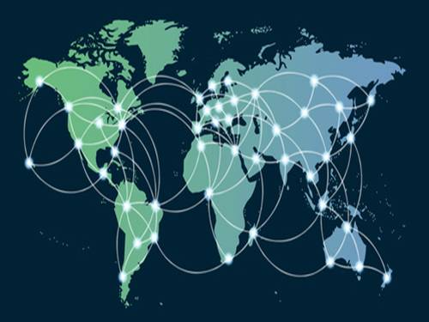
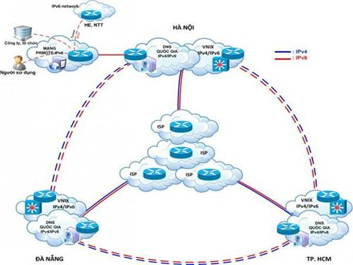

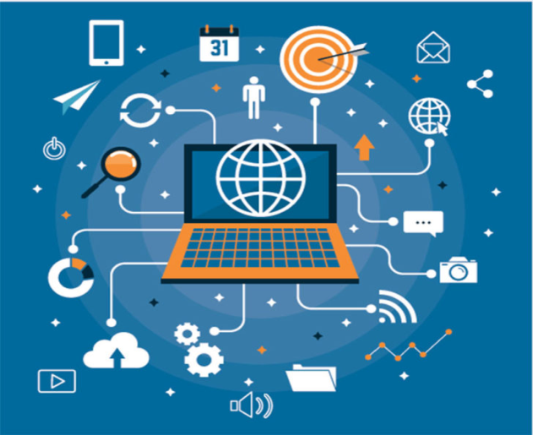
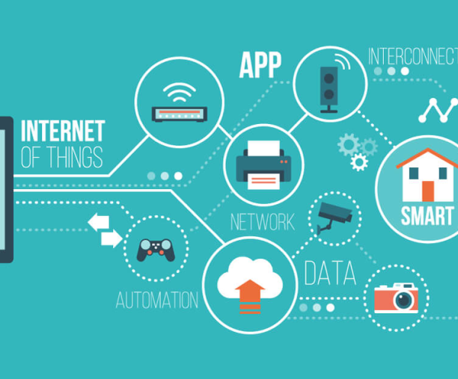
Một số hình ảnh về mạng máy tính

Slide 5
BÀI 4
MẠNG MÁY TÍNH

Slide 6
I. MẠNG MÁY TÍNH LÀ GÌ?
Hoạt động nhóm
Câu 1: Mạng máy tính chia sẻ những gì?
Câu 2: Em hãy nêu một số ví dụ về lợi ích mạng máy tính?

Slide 7
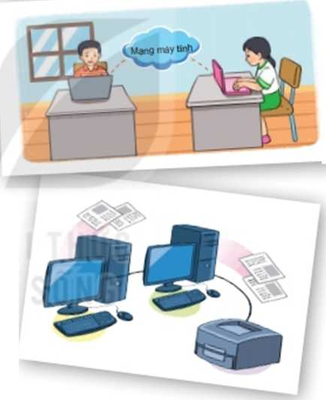
Câu 1: Mạng máy tính chia sẻ những gì?
Người sử dụng mạng có thể trao đổi dữ liệu với nhau
Các thiết bị trên mạng có thể được chia sẻ: máy in,...

Slide 8
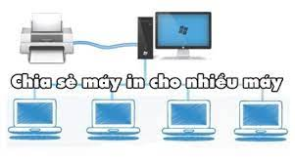
Câu 2: Em hãy nêu một số ví dụ về lợi ích mạng máy tính?
Vì có thể dùng chung tài nguyên nên có thể giảm thiểu máy in, số lượng ổ đĩa, cấu hình của máy;
Thông tin có thể nhập vào một máy và dùng chung cho mọi máy khác trong mạng;
Bảo trì máy đơn giản: khi nâng cấp chỉ cần nâng cấp máy chủ mà không cần phải thay đổi toàn bộ máy tính và các thiết bị.

Slide 9
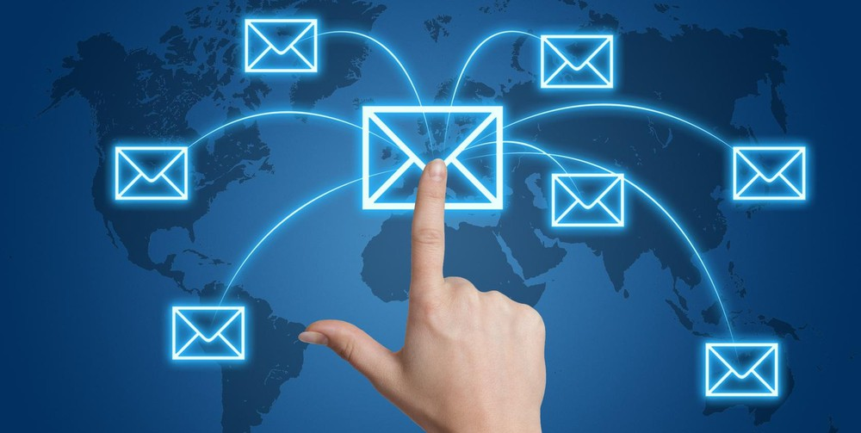
Thư điện tử
Lợi ích của mạng máy tính

Slide 10
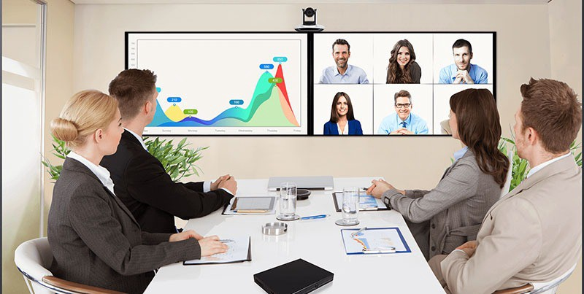
Hội thảo trực tuyến
Lợi ích của mạng máy tính

Slide 11
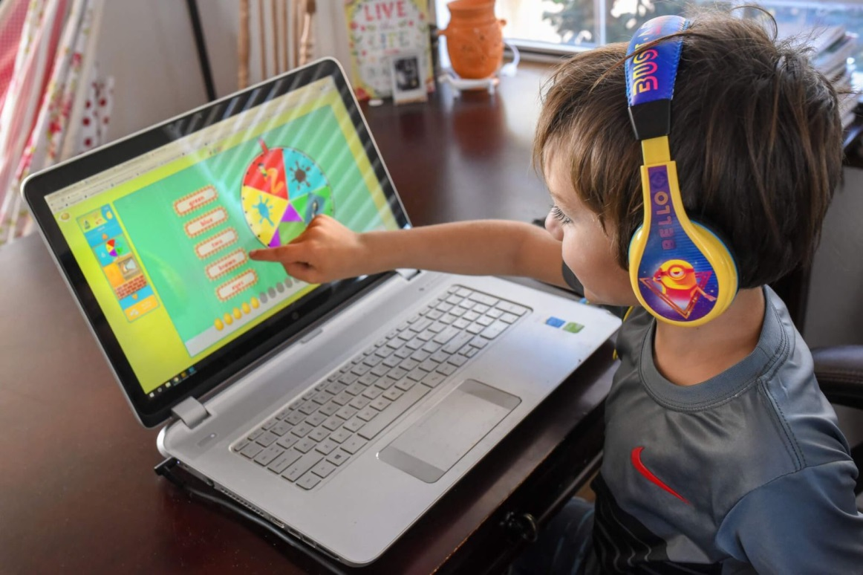
Đào tạo qua mạng
Lợi ích của mạng máy tính
Học tiếng Anh trực tuyến trên Internet

Slide 12
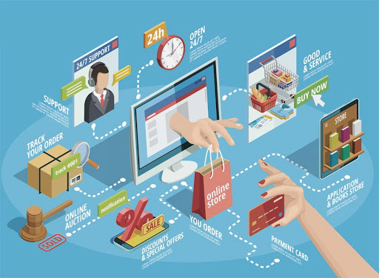
Thương mại điện tử
Lợi ích của mạng máy tính

Slide 13
Hai hay nhiều máy tính và các thiết bị được kết nối để truyền thông tin cho nhau tạo thành một mạng máy tính.
 Lợi ích của mạng máy tính: Người sử dụng có thể liên lạc với nhau để trao đổi thông tin, chia sẻ dữ liệu và dùng chung các thiết bị trên mạng.
I. MẠNG MÁY TÍNH LÀ GÌ?

Slide 14

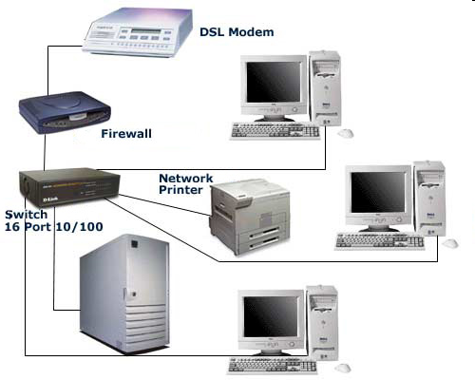
HOẠT ĐỘNG GỢI MỞ
Em hãy kể tên một số thiết bị mà e biết?
?2
Thiết bị
kết nối
mạng
Thiết bị đầu cuối
?1
Thiết bị đầu cuối
?3
Thiết bị
kết nối
mạng
?5
Môi trường truyền dẫn
?4

Slide 15
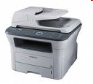
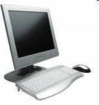
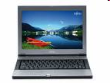
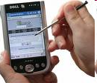
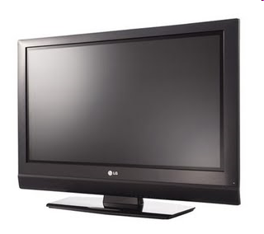
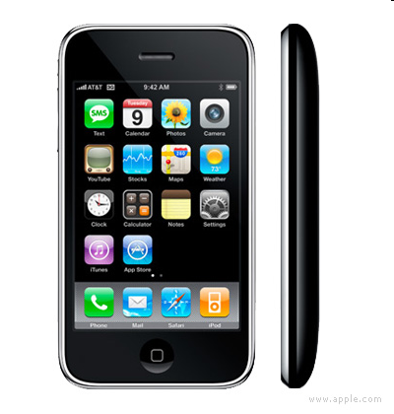
2. CÁC THÀNH PHẦN CỦA MẠNG MÁY TÍNH
Thiết bị đầu cuối:
Em hãy kể tên một số thiết bị đầu cuối?

Slide 16
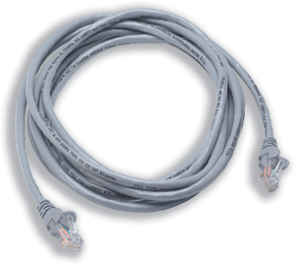
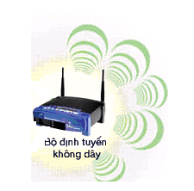
2. CÁC THÀNH PHẦN CỦA MẠNG MÁY TÍNH
Thiết bị kết nối:
Thiết bị kết nối có dây
Thiết bị kết nối không dây

Slide 17

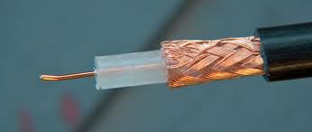
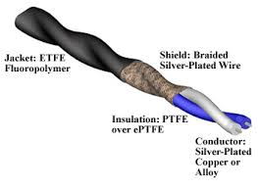
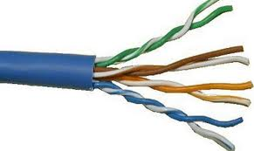
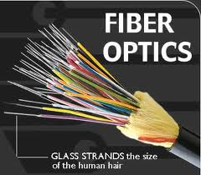
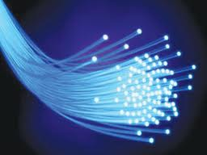
2. CÁC THÀNH PHẦN CỦA MẠNG MÁY TÍNH
Thiết bị kết nối có dây:
Cáp đồng trục
Cáp xoắn
Cáp quang

Slide 18
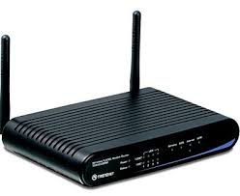
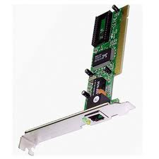
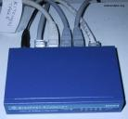
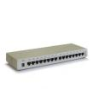
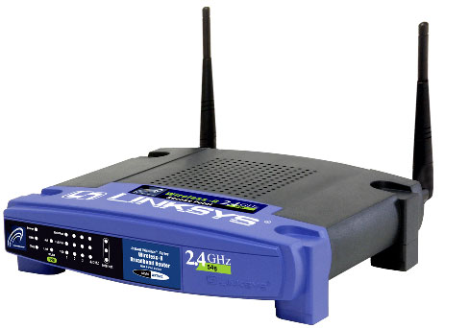

2. CÁC THÀNH PHẦN CỦA MẠNG MÁY TÍNH
Thiết bị kết nối không dây:
Hub
Mô đem
Vỉ mạng
Cáp mạng
Switch
Router

Slide 19
2. CÁC THÀNH PHẦN CỦA MẠNG MÁY TÍNH
01
02
03
Thiết bị đầu cuối: như điểm bắt đầu hoặc kết thúc của mạng lưới như máy tính, điện thoại,máy in,…
Thiết bị kết nối: Dùng kết nối các thiết bị đầu cuối với nhau. Các thiết bị này như đường truyền, bộ chuyển mạch,…
Phần mềm mạng: giống như hệ thống duy trì luật lệ giao thông để mạng lưới giao thông vận hành suôn sẻ

Slide 20
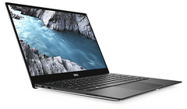
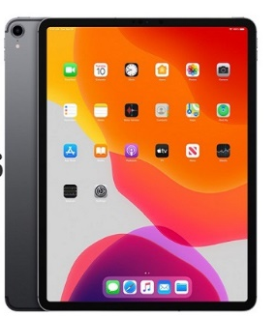
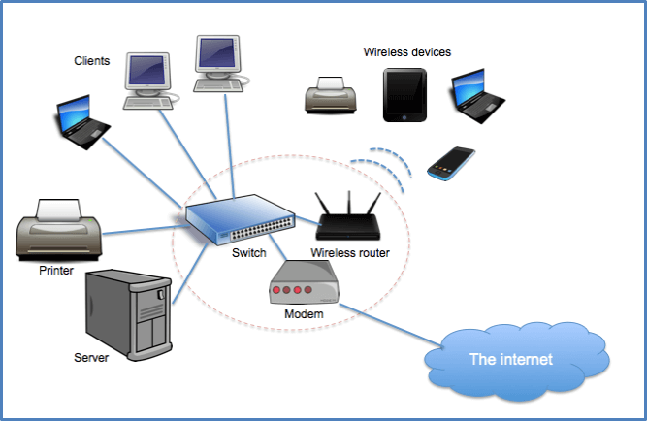
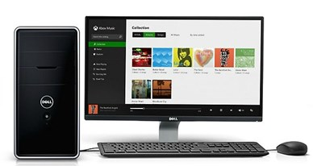
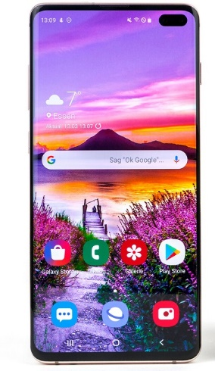
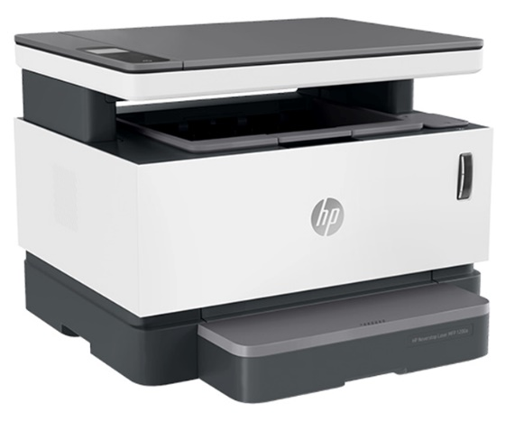
3. CÁC CÁCH KẾT NỐI MẠNG
Các thiết bị dưới đây kết nối mạng bằng cách nào?
Kết nối dây cable
Kết nối tín hiệu Wifi/ dây cable
Kết nối tín hiệu Wifi /3G/4G
Kết nối tín hiệu Wifi/3G/4G
Kết nối tín hiệu Wifi/ dây cable

Slide 21


3. CÁC CÁCH KẾT NỐI MẠNG
Phân loại kết nối
Kết nối có dây
Kết nối không dây
Là các thiết bị trong hệ thống mạng kết nối với nhau qua cáp truyền dữ liệu
Là các thiết bị trong hệ thống mạng kết nối với nhau qua sóng Radio

Slide 22
3. CÁC CÁCH KẾT NỐI MẠNG
Ưu điểm của kết nối mạng không dây so với có dây
Kết nối mạng thuận tiện, duy trì kết nối nếu thay đổi vị trí
1
Cài đặt mạng không dây nhanh và dễ dàng hơn so với mạng có dây
2
3
Truyền tín hiệu đi xa hơn, lâu hơn và rộng hơn
4
Khả năng mở rộng hệ thống đơn giản hơn mạng có dây

Slide 23





VÒNG QUAY
MAY MẮN
30
20
Luật chơi: Mỗi bạn sẽ chọn 1 câu hỏi ngẫu nhiên, nếu trả lời đúng sẽ được điểm cộng vào bài kiểm tra
40
10
50
80
60
70
BẮT ĐẦU

Slide 24
VÒNG QUAY
MAY MẮN
30
20
1
2
3
40
10
50
80
4
5
60
70
QUAY
TỔNG KẾT BÀI HỌC

Slide 25

Câu hỏi 1: Máy tính kết nối với nhau để?
A Chia sẻ các thiết bị.
B. Tiết kiệm điện.
C. Trao đổi dữ liệu.
D. Thuận lợi cho việc sửa chữa.
QUAY VỀ

Slide 26
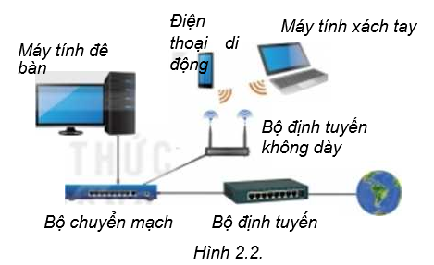
Câu hỏi 2: Thiết bị có kết nối không dây ở Hình 2.2 là
A Máy tính để bàn.
B Máy tính xách tay
C Điện thoại di động.
D Bộ định tuyến
QUAY VỀ

Slide 27
Câu hỏi 3: Một mạng máy tính gồm
A Tối thiểu năm máy tính được liên kết với nhau
B Một số máy tính bàn
C Hai hoặc nhiều máy tính được kết nối với nhau.
D Tất cả các máy tinh trong một phòng hoặc trong một toà nhà
QUAY VỀ

Slide 28
Câu hỏi 4: Mạng máy tính không cho phép người sử dụng chia sẻ
A Máy in
B Bàn phím và chuột
C Máy quét
D Dữ liệu
QUAY VỀ

Slide 29
Câu hỏi 5: Trong các nhận định sau, nhận định nào không phải là lợi ích của việc sử dụng mạng máy tính?
A Giảm chi phi khi dùng chung phần cứng.
B Người sử dụng có quyền kiểm soát độc quyền đối với dữ liệu và ửng dụng của riêng họ.
C Giảm chi phí khi dùng chung phần mềm.
D Cho phép chia sẻ dữ liệu, tăng hiệu quả sử dụng.
QUAY VỀ

Slide 30
TỔNG KẾT BÀI HỌC
Liên lạc với nhau để trao đổi thông tin, chia sẻ dữ liệu
Hai hay nhiều máy tính và các thiết bị kết nối để truyền thông tin cho nhau
Dùng chung các thiết bị trên mạng
MẠNG MÁY TÍNH

Slide 31
Hướng dẫn về nhà
-  Học bài cũ nội dung hộp kiến thức 1 (SGK/17).
-  Hoàn thành bài 1,2 SGK/19

Slide 32


